Slide 1
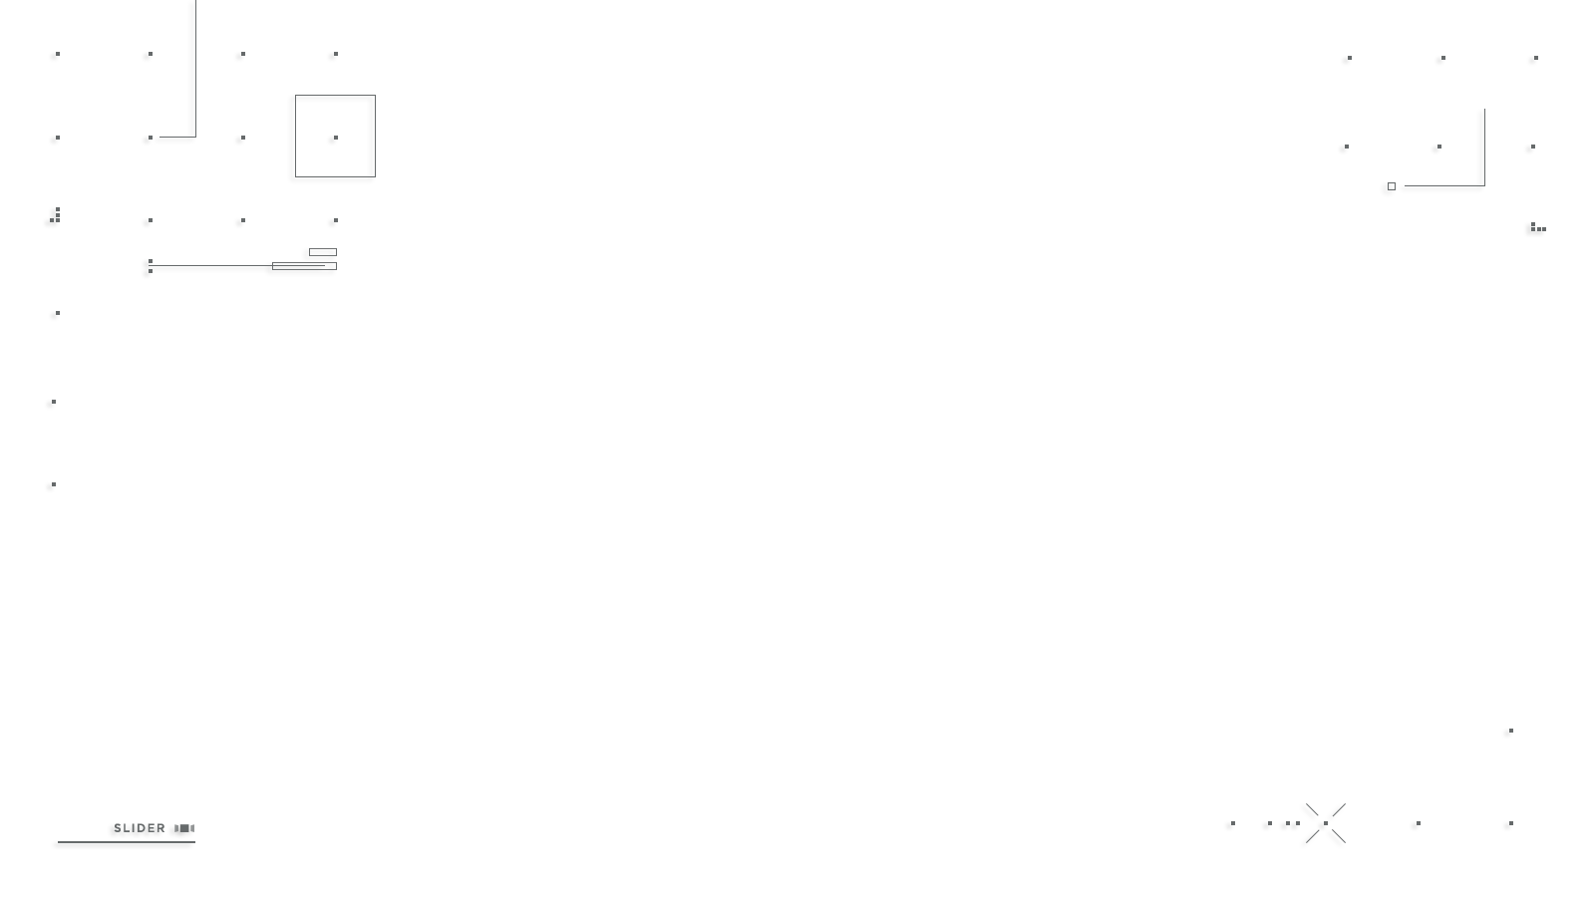

Hybrid Mobile App Development
Anteriormente, em Hybrid…

Slide 2
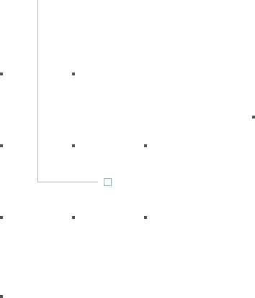
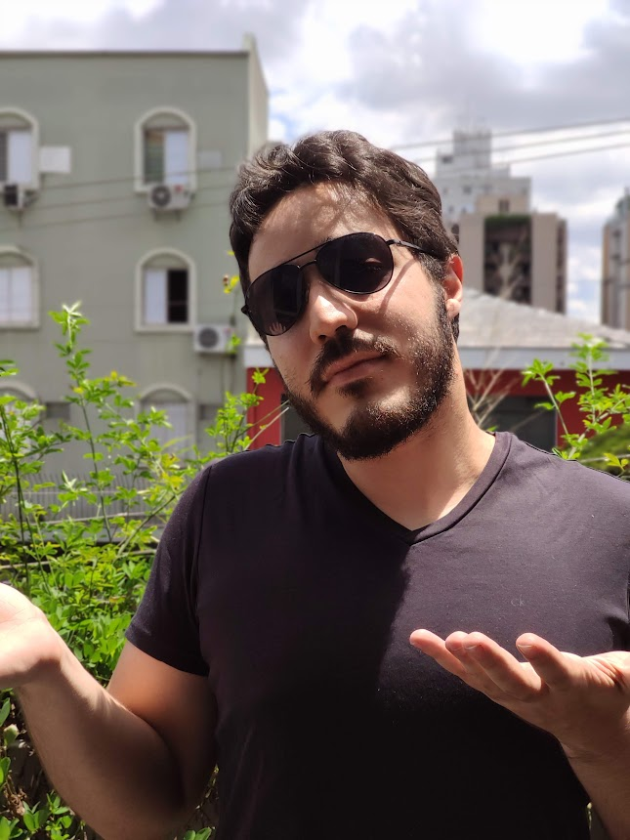
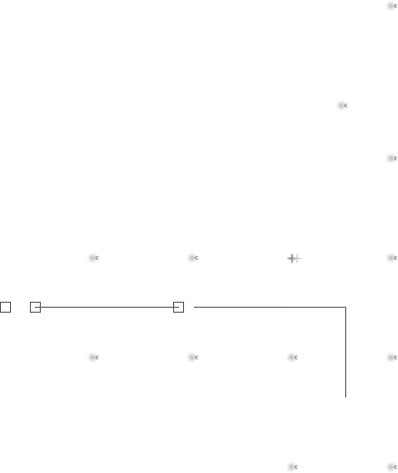
Sobre o professor
Mateus Fonseca Pelluchi
profmateus.pelluchi@fiap.com.br (11) 96607-1011 Eng. da Computação - USP Mineração de Dados Complexos - UNICAMP Eng. de Software - GFT
Bronze II no lolzin

Slide 3

Lembrando o nosso lema

Slide 4
Objetivo
Formar profissionais capazes de programar para mobile, cientes dos trade-offs entre as tecnologias, e sigam as melhores práticas e tendências do mercado.

Slide 5
Relembrando o Semestre
No primeiro semestre focamos bastante em React Native. Aprendemos como fazer um aplicativo do zero, usando o Expo como framework. Nossos testes foram feitos todos em web, o que postergou a aplicação de algumas features que são exclusivas do mobile, como notification e gesture.

Slide 6
Relembrando o Semestre
O que vimos:
Expo framework
Flexbox
Componentes visuais base do React Native
Navigation
Firebase: RTDB e Authentication
Redux
Storage
REST API
Hooks

Slide 7
Relembrando o Semestre
E o que vimos fora da ementa
Git
Testes
Complexidade de Algoritmos
Base teórica de React
PropTypes
HOCs

Slide 8
O que veremos agora?
Nesse semestre iremos dar um enfoque maior na integração do React Native com o Android. Vamos começar com o básico de Android nativo, e então cobriremos as lacunas que não pudemos aplicar por estarmos usando a versão web o react-native

Slide 9
O que veremos agora?
Tópicos da ementa:
Criação de projeto Android Studio
Criação de emulador no Android Studio
A base de programação no Android Studio, sem nos aprofundar
Firebase (kit nativo)
Publicação do aplicativo
Gestures
Integração com IoT

Slide 10
O que veremos agora?
Tópicos que o professor gostaria de abordar fora da ementa:
Organização de código e código limpo
Base de identidade visual e organização de um tema visual para o aplicativo
Testes e Git (relembrar)
Feedback visual e UX

Slide 11
Proposta para esse semestre
Começaremos o semestre abordando Android Studio.
Quando voltarmos para React Native, já aplicarei o CP1, para evitar dar trabalhos muito próximos ao fim do semestre.
Quando estivermos na parte de React Native, vou tentar planejar as aulas, para termos a parte teórica na 2a e a prática na 4a.

Slide 12
Retro do semestre passado
Vamos usar esse espaço para pensarmos no que deu certo, no que não deu, e o que poderia melhorar. A ideia é o próximo semestre sempre ser melhor do que o anterior :)

Slide 13
BORA COMEÇAR

Slide 14
Android Studio
Link para o download;
https://developer.android.com/studio

Slide 15
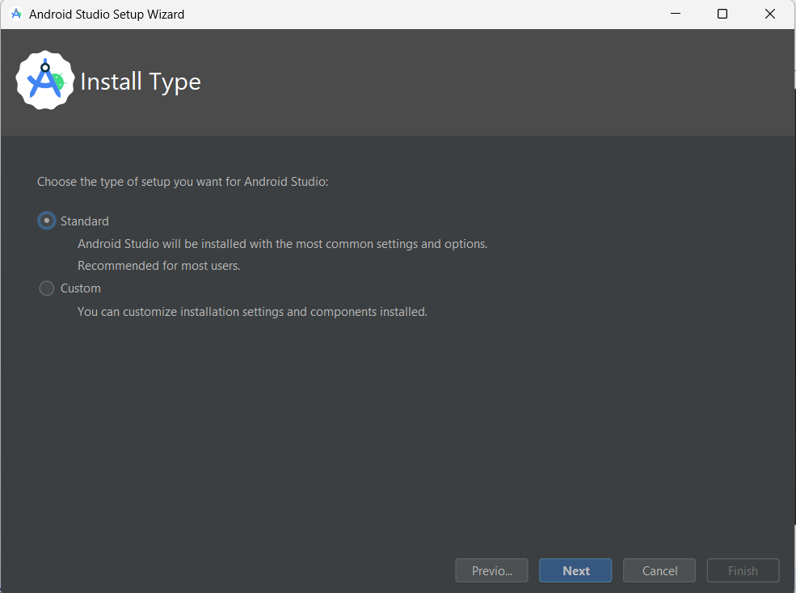
Objetivo

Slide 16
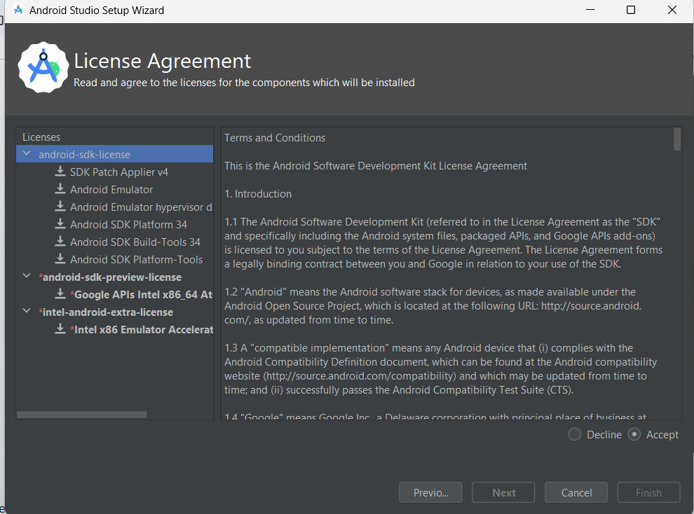
Objetivo

Slide 17
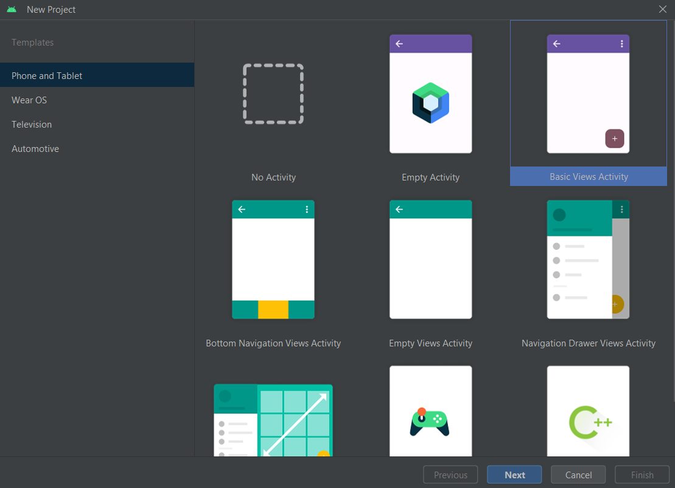
Objetivo

Slide 18



